Slide 1



NB 217 – Algoritmos e Estruturas de Dados I
Monitores:
Adriene Magalhães
Bianca Magri
Carlos Henrique
Eliza Reis
Heitor Lassarote
João Gustavo
Marcelo Magalhães
Maycon Alves
Nathalya Stefhany

Slide 2
Vetores
Um vetor é uma variável composta unidimensional, formada por uma sequência de variáveis, todas do mesmo tipo de dados, com o mesmo identificador (mesmo nome) e alocadas sequencialmente na memória. Uma vez que as variáveis que compõem o vetor têm o mesmo nome, o que distingue cada um delas é um índice, que referencia sua localização dentro da estrutura.

Slide 3
Declaração
A declaração de um vetor é semelhante ao de uma variável comum, a diferença é que além do tipo e do nome da variável é necessário declarar o seu tamanho.
tipo nome[tamanho];
int notas[4];
float pesos[20];

Slide 4
Índices
Sempre que declaramos um vetor, seus índices irão da posição 0 até a posição (tamanho – 1).
double notas[5];
0
1
2
3
4

Slide 5
Atribuindo valores
int idade[5];
idade[0] = 2; // posição 0 do vetor recebe o valor 2. idade[2] = 7; // posição 2 do vetor recebe o valor 7.
for(int i=0; i<5; i++)
cin>>idade[i] ; // atribuo valores a
// todas as posições do vetor

Slide 6
Exibindo valores
int idade[5];
idade[0] = 2; // posição 0 do vetor recebe o valor 2.
cout << idade[0] << endl; // será exibido o valor 2.
for (int i=0; i<5; i++){
idade[i] = 2*i; // atribuo o valor 2*i a posição i.
}
for(int i=0; i<5; i++){
cout<<idade[i]<<“ - “<< endl;//saída: 0 – 2 – 4 – 6 – 8 – 10
}

Slide 7

Manipulação de Strings
Bianca Magri

Slide 8
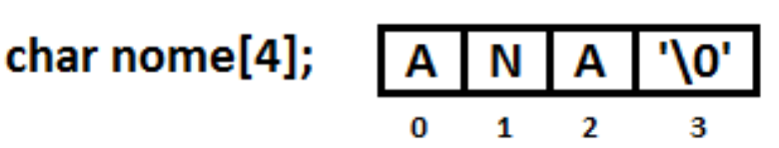
Definição de string
String (ou cadeia de caracteres) é um vetor de caracteres em que o caracter nulo ‘\0’ é interpretado como fim da string.

Slide 9
Caractere ‘\0’
O caractere ‘\0’ (caractere nulo) é usado pra indicarmos o fim de uma string.
Quando lemos um nome, por exemplo:
cin.getline(nome,10);
O próprio compilador trata de colocar o ‘\0’ no final da string.
Mas e se quisermos formar manualmente nossa String, caractere por caractere?

Slide 10
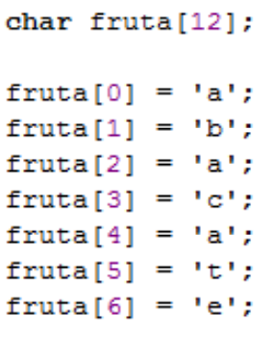

Exemplo
Criando a String “abacate” manualmente.
Após o último caractere adicionado, devemos terminar a string com o caractere ‘\0’ .

Slide 11
Criando Strings
Há também outros modos de criarmos uma string manualmente: char nome[20] = “Roberto”;
char nome[20] = {‘R’, ’o’, ‘b’, ‘e’, ‘r’, ‘t’, ‘o’};
char nome[] = “Roberto”; equivalente a nome[7+1]
Nesses casos, o caractere ‘\0’ é colocado automaticamente.

Slide 12
Percorrendo uma String
Para percorrermos uma String, podemos utilizar a seguinte estrutura:
char palavra[10] = “Cadeira”;
int tam = strlen(palavra); // tam = 7
for(int i=0; i<tam; i++) // percorre do índice 0 ao 6
cout<<palavra[i]<<“ “; // mostra cada caractere

Slide 13
Manipulação de Strings
Existem uma grande quantidade de funções prontas para manipularmos Strings.
Iremos conhecer algumas das mais importantes.
Primeiramente iremos adicionar a biblioteca .
Biblioteca: #include<cstring>

Slide 14
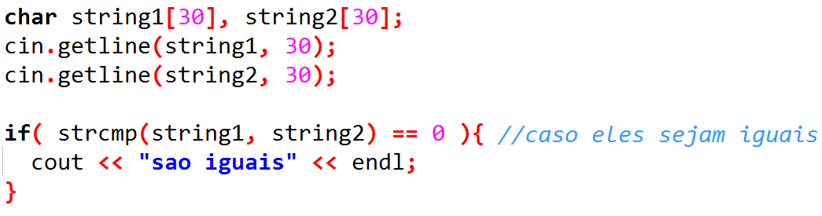
Comparação de string
Para se comparar duas strings deve-se usar a função strcmp(String1, String2) da seguinte forma:

Slide 15
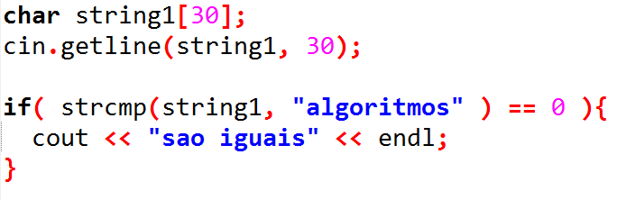
Comparação de string
A função strcmp compara duas strings e nos retorna se elas são iguais(0) ou não(diferente de 0).
Também é possível comparar uma string com um texto específico:

Slide 16
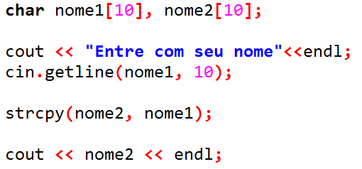
Copiando uma string
É possível copiar o conteúdo de uma string para outra string usando a função strcpy(Destino, Origem):

Slide 17
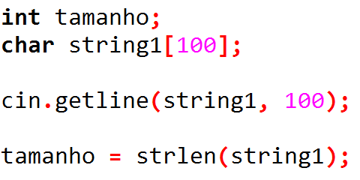
Tamanho de string
É possível saber quantos caracteres tem em uma string usando a função strlen:
Nesse caso, a variável tamanho passa a ter o valor da quantidade de caracteres de string1.

Slide 18
Tamanho de string
Exemplo:
Se string1 = “algoritmos eh muito legal”.
Então tamanho = 25.
Lembre-se de que todos os caracteres são contados, portanto espaços em branco, pontuações e caracteres especiais são considerados ao contar o tamanho da string.

Slide 19
Outras funções
isalpha(texto[0]); Retorna um valor diferente de 0 se o argumento for uma letra, caso contrário, retornará 0.
isdigit(texto[3]); Retorna um valor diferente de 0 se o argumento for um digito(0 – 9), caso contrário, retornará 0.
http://www.cplusplus.com/reference/cstring/
Para mais funções.

Slide 20
Exemplos
1) Faça um algoritmo onde o usuário irá entrar com 8 valores. Armazene-os em um vetor. Ao final exiba o vetor de trás para frente (ordem inversa da leitura).
2) Faça um programa onde um usuário entre com dois nomes. Mostre o tamanho deles e depois se são iguais. Crie uma terceira variável e copie o segundo nome nela. Após isso, mostre o conteúdo da terceira variável.

